Slide 1
Проект на PyGame «Hungry Monkeys»
Автор: Базанова Виталия, ученица Яндекс.Лицея г. Уфы, площадка гимназия 64
Проверила Альбина Фуатовна

Slide 2
Hungry Monkeys – это развлекательная игра. Она заключается в том, что нужно успеть нажать на обезьяну, пока она не исчезла. Они генерируются в разных местах, есть бегущая и прыгающая обезьяна. Вместо системного курсора в игре показан банан.
Использованные библиотеки: pygame, random, pygame_gui (для кнопки «сыграть еще раз»), datetime, time, sqlite3, sys, time, os

Slide 3
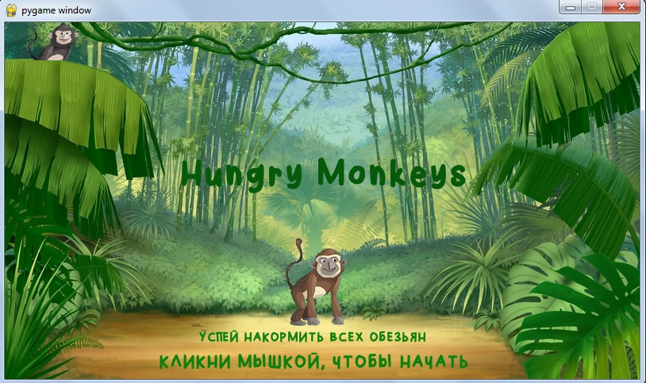

Slide 4
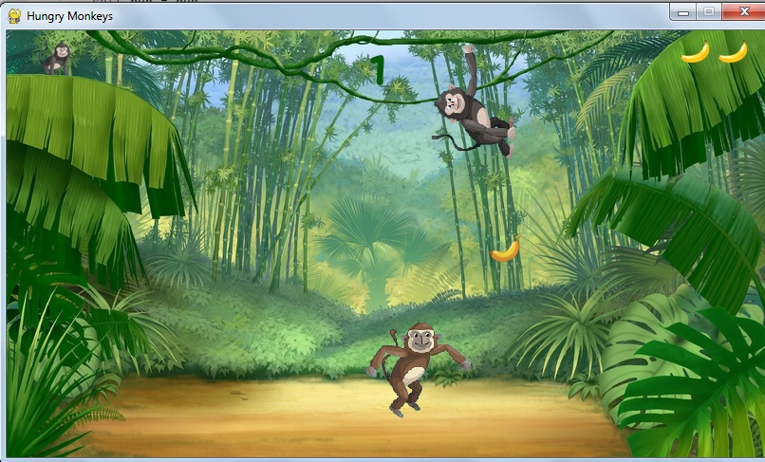

Slide 5
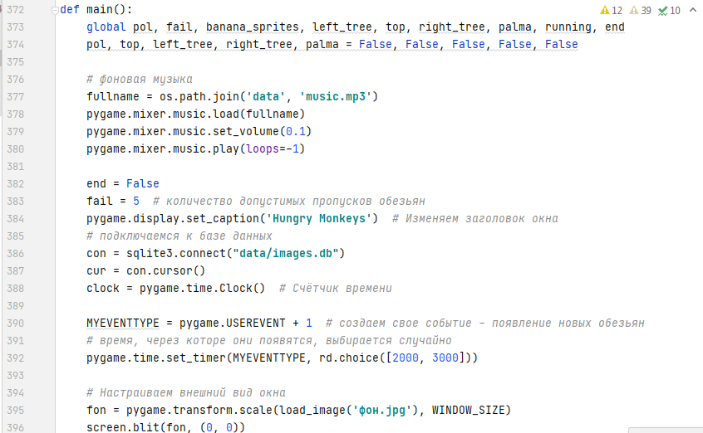
Главная функция. Здесь создается окно, настраиваются флаги константы, создаются счетчики времени и тому подобное.

Slide 6
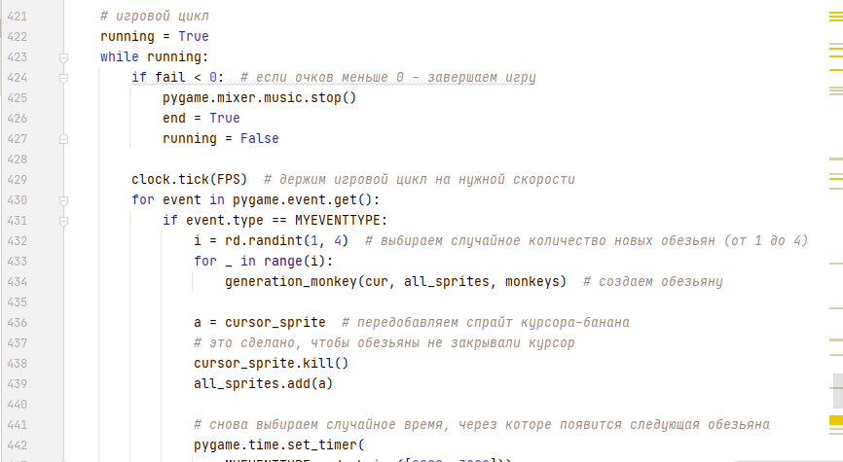
Главный игровой цикл. Здесь обрабатываются события, выход из игры, обновляется экран и реализована анимация спрайтов.

Slide 7
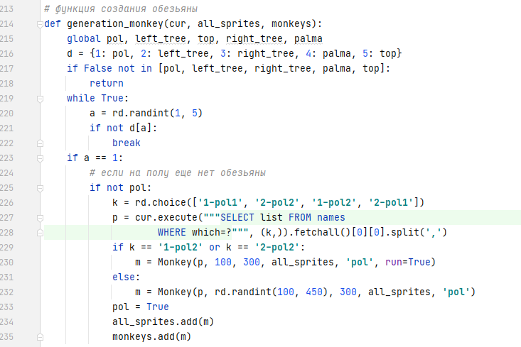
Это одна из главных функций игры – функция создания обезьян. В ней случайно создаются обезьяны-спрайты. Выбирается случайная цифра, каждой цифре соответствует своя обезьяна. Если место свободно, создаем обезьяну там. Если нет, выбираем случайное число снова, пока не найдем свободное.

Slide 8
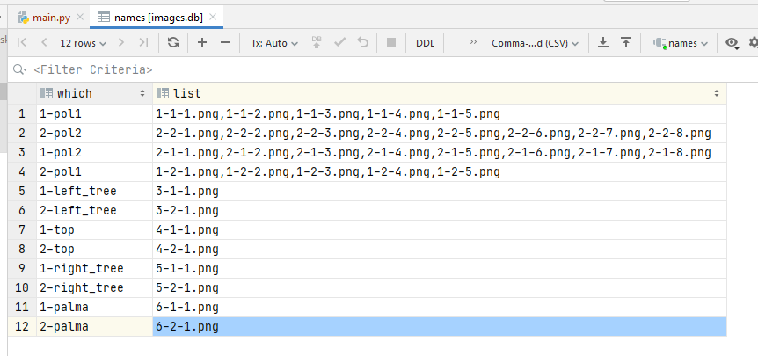
База данных. В ней хранятся изображения для каждого спрайта

Slide 9
Заключение
Благодаря созданию проекта я освоила PyGame, научилась правильно распределять свое время и оценивать свои возможности. Посидев еще немного, я могла бы реализовать еще больше обезьян, улучшить дизайн.

